Slide 1
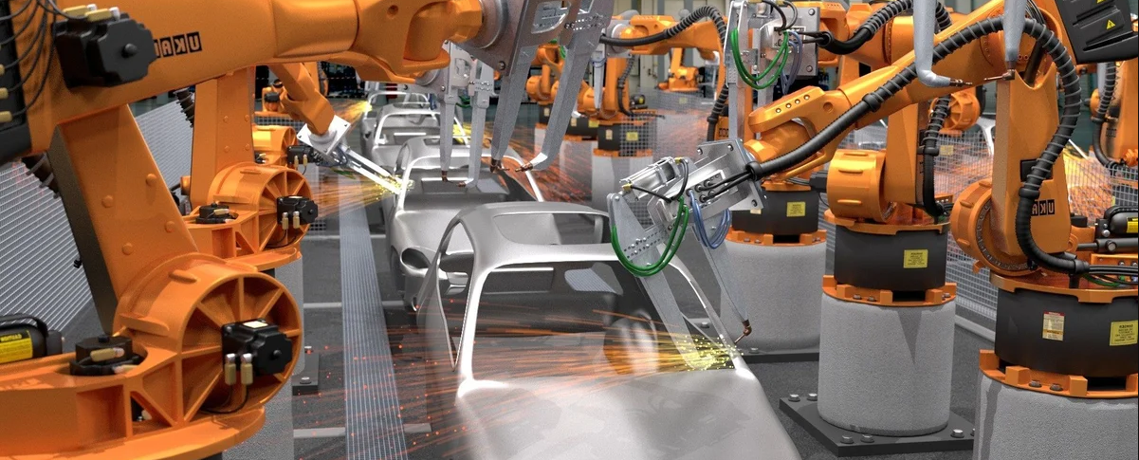

Кинематическое моделирование и управление роботизированным манипулятором с использованием дуальных кватернионов с
единичным модулем
Абдулзагиров М.М.
Федеральное государственное бюджетное образовательное учреждение высшего образования «Московский государственный технологический университет «СТАНКИН»
Москва 2019г.

Slide 2
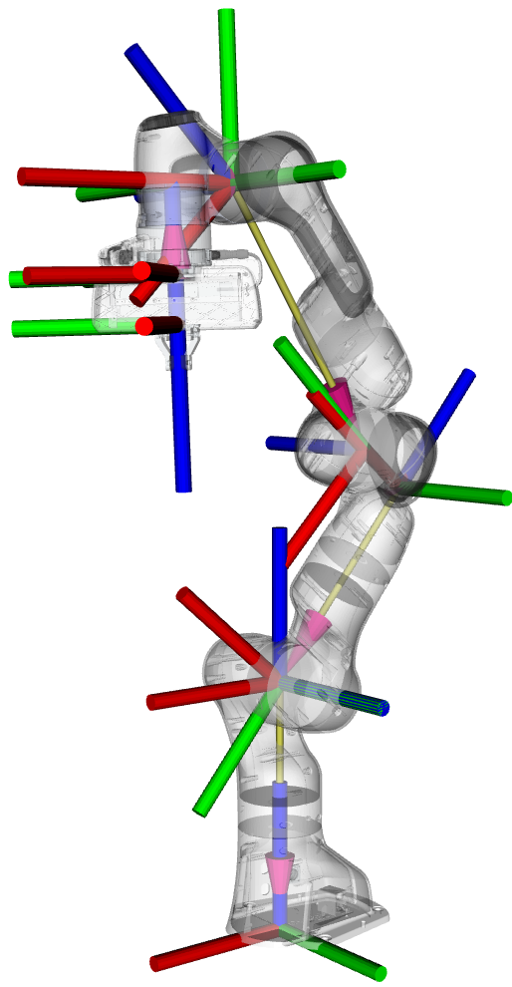
Введение
Кинематическое моделирование— нахождение кинематических законов движения механизма.
Кинематическое моделирование
Прямая задача кинематики
Обратная задача кинематики

Slide 3
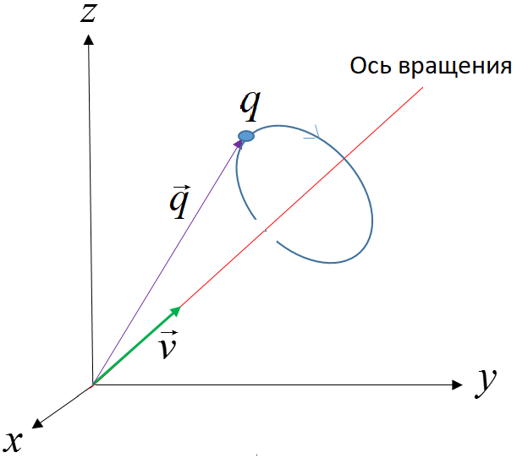
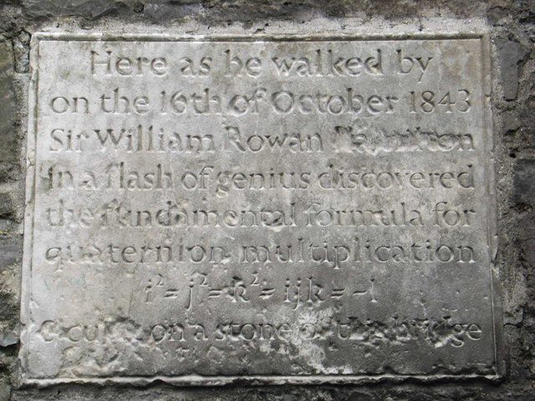
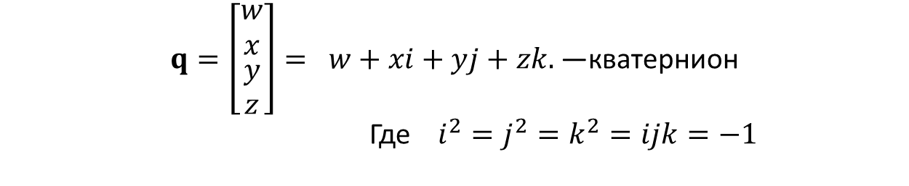
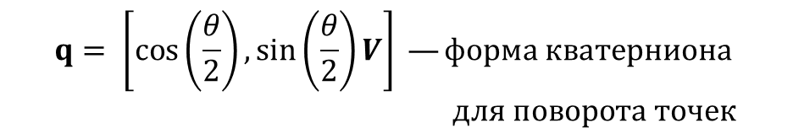
Что такое Кватернион
$q=\left[\begin{matrix}\begin{matrix}w \\ x\end{matrix} \\ \begin{matrix}y \\ z\end{matrix}\end{matrix}\right]= w+xi+yj+zk.$ —кватернион
Где $i^{2}=j^{2}=k^{2}=ijk=−1$
$$q= \left[\cos\left(\frac{θ}{2}\right), \sin\left(\frac{θ}{2}\right)V\right] —форма кватерниона$$
$для поворота точек$

Slide 4
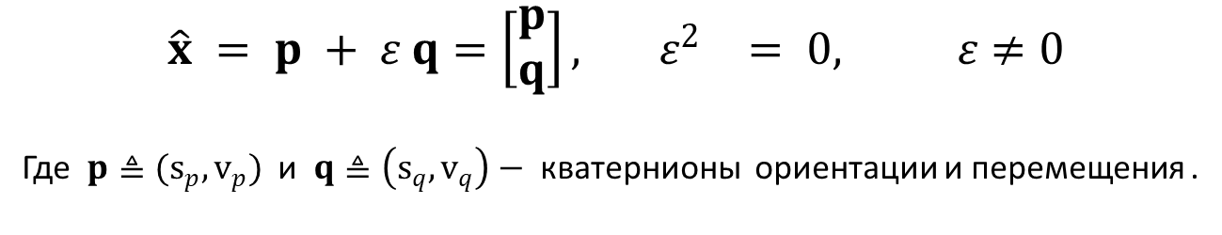
Что такое дуальный кватернион
с единичным модулем
$$\hat{x} = p + ε q=\left[\begin{matrix}p \\ q\end{matrix}\right], { ε}^{2}= 0, ε≠0$$
Где $p≜(s_{p}, v_{p})$ и $q≜\left(s_{q}, v_{q}\right)−$ кватернионы ориентации и перемещения .

Slide 6
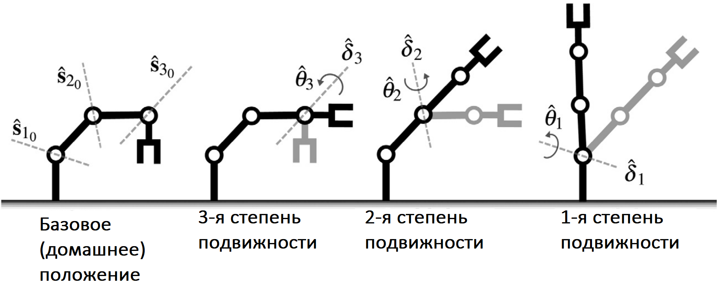
Простая иллюстрация того, как прямая задача кинематики применяется к роботу манипулятору с 3 степенями свободы.

Slide 7
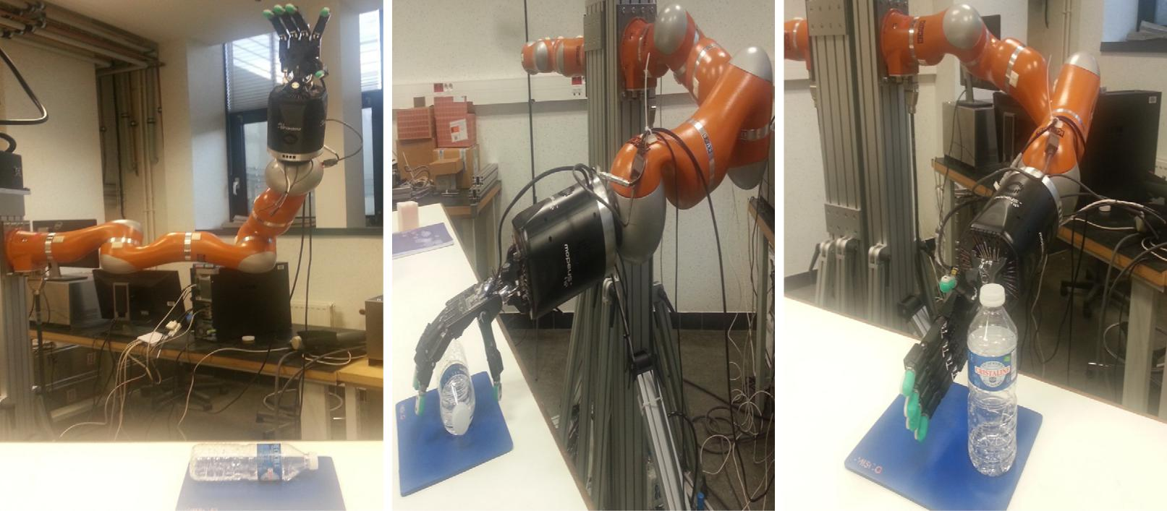
Первоначальное положение манипулятора и бутылки (слева). Хотим достичь того, чтобы манипулятор схватил бутылку (средний). Нужно изменить положение бутылки с помощью захвата и поставить её на стол (справа).

Slide 8
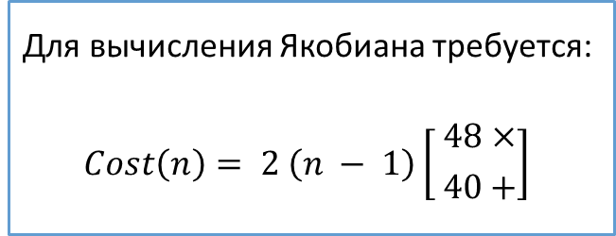
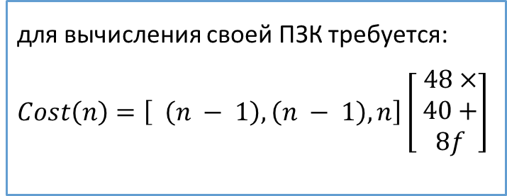
Экономическая часть.
Представление | необходимо памяти | Умножения | сложение
матрица однородного преобразования | 12 | 64× | 48+
ДКЕМ и с операторами Гамильтона | 8 | 64× | 56+
преобразование оси-угла | 7 | 43× | 26+
дуальные кватернионы с единичным модулем | 8 | 48× | 40+
Расходы для различных представлений преобразования
для вычисления своей ПЗК требуется:
$Cost\left(n\right)=\left[ \left(n − 1\right),\left(n − 1\right),n\right]\left[ \begin{matrix}48× \\ 40+ \\ 8f\end{matrix}\right]$
Для вычисления Якобиана требуется:
$$Cost\left(n\right)= 2 \left(n − 1\right)\left[ {48× \atop 40+}\right]$$
операцй умножения $×$ и сложения $+$ и блоков памяти с плавающей точкой $f.$
n — число степеней свободы

Slide 9
Список литературы
[Электронный ресурс].http://www.euclideanspace.com/maths/algebra/
realNormedAlgebra/quaternions/index.htm
“Доступно о кватернионах и их преимуществах” [Электронный ресурс]. https://habr.com/ru/post/426863/
“Кватернионы в программировании игр.” [Электронный ресурс]. http://wat.gamedev.ru/articles/quaternions
“Магия тензорной алгебры: Часть 12 — Параметры Родрига-Гамильтона в кинематике твердого тела” [Электронный ресурс]. https://habr.com/ru/post/263533/
Robotics and Autonomous Systems: Kinematic modeling and control of a robot arm using unit dual quaternions [15 сентября 2015]

